Slide 1
Guerillová reklama
Říše zdání

Slide 2
osnova
Kritika reklamy I a II a obhajoba reklamy G. Lipovetského (shrnutí)
Ten kdo mluví (Foucault), jak guerilla marketing vyzrál na nepopulární autoritu Reklamy tím, že ukryl její tvář a nepřestal mluvit.
Boj o uši a oči a o prostor (boj s nechutí poslouchat, schopnost třídění a zapomínání informací), povinná interaktivita
Kreativita ve službách reklamy?
Epilog: rekuperace

Slide 3
Kritika reklamy I a II
Packardismus – SKRÝVANĚ vnucené potřeby, fetišismus komodit (útok na podvědomí)
Proměna občana (účastnícího se veřejného života) na pasívního konzumenta (reklama jako hypnóza)
Mytologie (komodity na sebe berou významy hodnot bez referenta)
Charakter média standardizuje („mechanizuje“) diváka (účastníka komunikace)

Slide 4
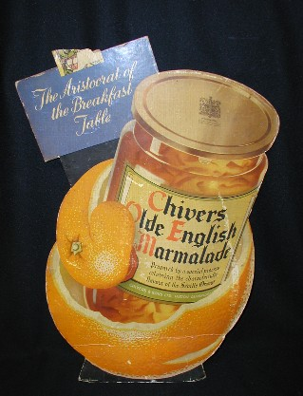
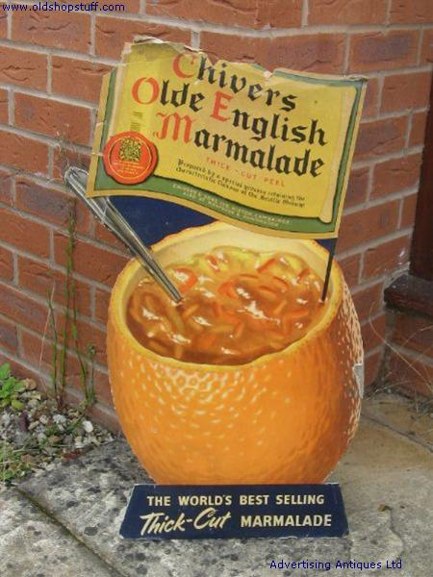
Williamsonová: cooked and raw – reakce reklamního průmyslu na kritiku
Claude Lévy-Strauss: vařené a syrové
Judith Williamsonová: cooking nature

Slide 5
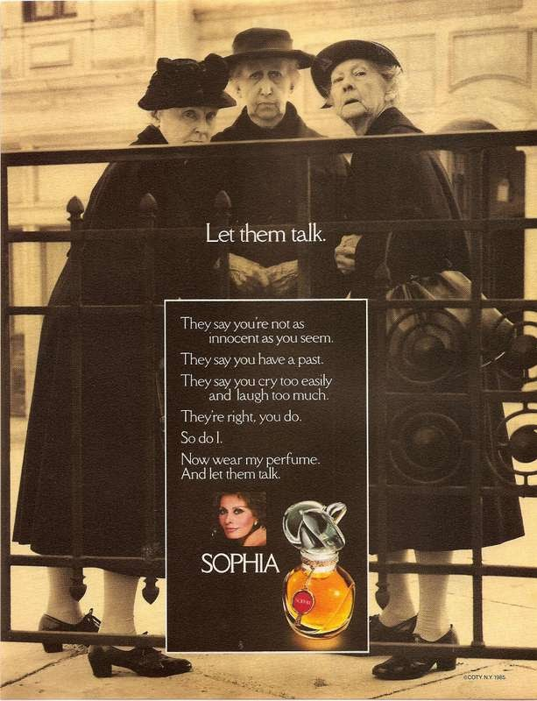
Revolta 80. let
Stařeny: tradiční zástupkyně těch kdo mluví: kultura jako elitní (zkostnatělá) skupina
Rozvázat pouta této kultury, vymanit se zpod kontroly civilizace (protiklad civilizace contra sebevyjádření)
Hrdina 80. let: pláče, směje se nahlas, křičí, nadává, uštědřuje rány, nevyznává strategickou diplomacii ani společenské struktury a organizace, pravdu potvrzuje srdcem, gesty a emocemi (ne rozumem a slovy), spontánně utváří menší sociální útvary (blížící se gangům)

Slide 6
G. Lipovetsky snímá vinu? (TEXT: s. 297)
Postmoderní pohled: reklama jako dobrodružství každodennosti (Catherine Bidou, alternativní třída a společenský trend 80. let)
možnost sám si zvolit vlastní způsob života https://www.youtube.com/watch?v=F5l4QUDaHoQ min 2:25
nesmírné zaujetí pro rozvoj vlastní osobnosti https://www.youtube.com/watch?v=F5l4QUDaHoQ min 0:27
Narcismus individualismu a narcismus média https://www.youtube.com/watch?v=cNUsojRiJ4Q min 0:23

Slide 7
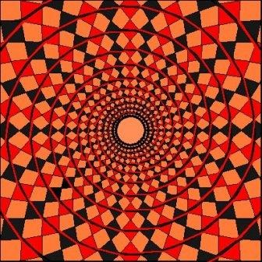
Šálení smyslů
https://www.youtube.com/watch?v=uB3zx8-QbYw

Slide 8
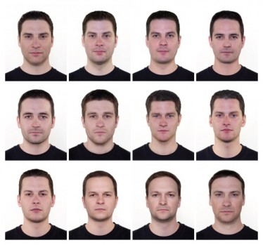
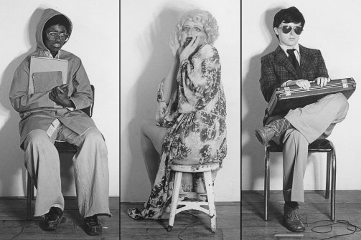
Říše zdání
IDENTITA (kult a jeho ztráta) - od Lacana po Superstar: alegorie o mediální identitě/pravdě, rozpad já, simulacrum Jeana Baudrillarda, i ty už to o mě víš – líp, líp než já (mediální pravda, globální vesnice), všudy přítomné PR (formování souhlasu) a PP (formování zvyku a prostoru).
Zdání je „překrytost“ (doxa) a skrývání
  Léthé - řeka zapomnění (překrývání zábavou – co je nedůležité ale přitažlivé)
  Pseudos – úmyslné lhaní (překrytí množstvím: množství faktů, čísel, zpráv)
  Pierre Bourdieu – socializace a „společná pravda“ (říše možných promluv)

Slide 9


Princip sebestravování (uroboros)
1. Médium tematizuje sebe sama
https://www.youtube.com/watch?v=MTileQ4-M78&list=PL755A8BBF30CBACE8&index=3
https://www.youtube.com/watch?v=FOcujXpbkhg&list=PL58DD9AB1D6714E96&index=5
2. Skrývání média (guerilla marketing, Jay C. Levison, 1982)
Happening? Whats goin on?
Znejistit:
https://www.youtube.com/watch?v=5x1QDiQ0Ggs&index=2&list=PL58DD9AB1D6714E96
Ohromit:
https://www.youtube.com/watch?v=fcqY9mNYOec&index=4&list=PL58DD9AB1D6714E96

Slide 10
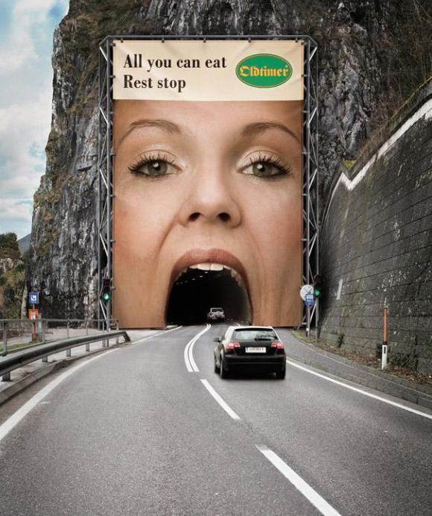
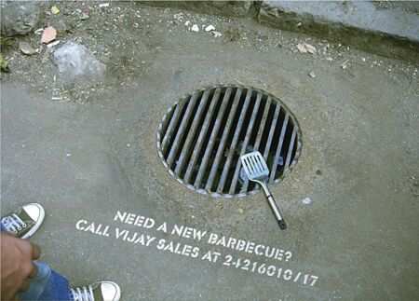

Slide 11
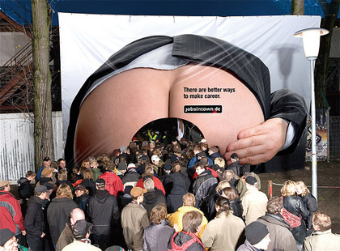
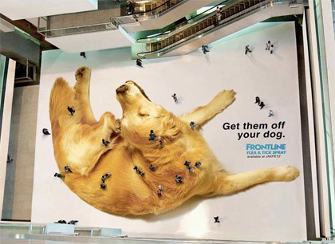

Slide 12
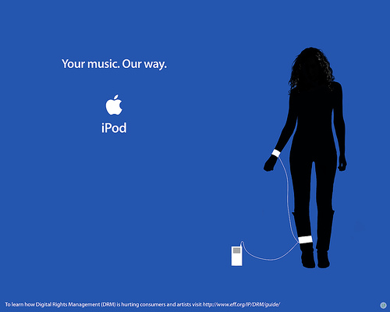

Nové strategie – nová slova – nová kritika
Guerilla marketing
Krizový marketing
Kreativní marketing
Artvertising
Guerilla art
Subvertising
Participační umění

Slide 13

Vytržení, vychýlení (détournement)
Pokus o Šklovského ostranenie ve veřejném prostoru?
https://www.youtube.com/watch?v=jwMj3PJDxuo&list=PL58DD9AB1D6714E96

Slide 14
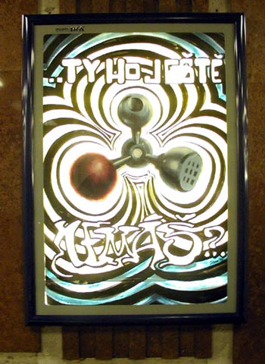
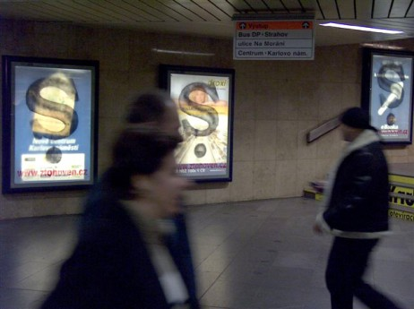
Ztohoven aj. výpady proti reklamě NEKLIDEM
http://www.ztohoven.com/?page_id=36

Slide 15
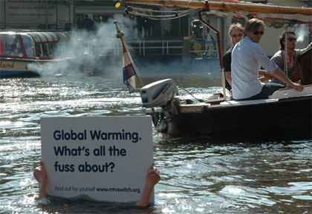
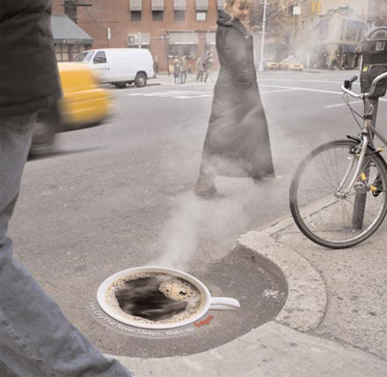
Epilog
Rekuperace – zpětné přisvojení

Slide 16
Témata seminárních prací
Reklama vinná či nevinná? Srovnání vlivu reklamy v Lipovetského úvaze Reklama vytahuje drápy a Habermasově knize Strukturální přeměna veřejnosti.
Jaké jsou úlohy reklamy v textech B. Markalouse Umění a reklama a T. Veblena Teorie zahálčivé třídy?
Olivero Toscani (Reklama je navoněná zdechlina) a meze kreativní reklamy (srovnání s přístupy v české reklamě): Jaroslav Krupka: Česká reklama. Od pana Vajíčka po falešné soby nebo Pavel Horňák: Kreativita v reklamě.
V rozsahu 3-5 normostran, s poznámkovým aparátem, s použitím příkladu konkrétní reklamy a aplikace dané problematiky na její výklad.

